Slide 1
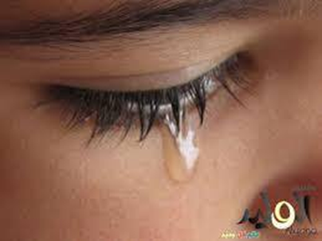
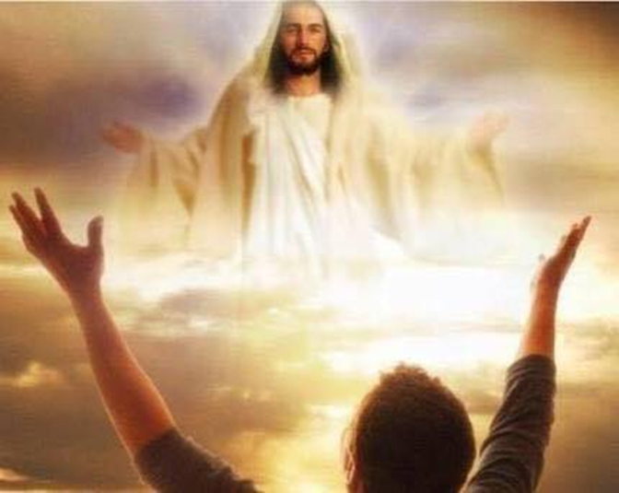
وهتبقي حياتنا فيك جديدة
دي دموع قلوبنا كنز خلاص
وآلام ليالينا هي أمجاد
عربون للسماء
كلنا أشواق
(2)

Slide 2
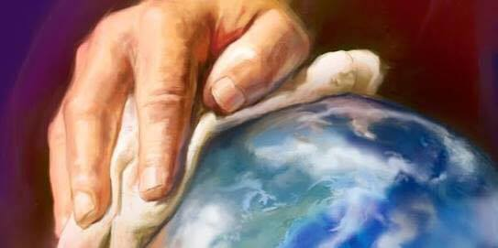
أعمل بينا
وأعمل فينا
احنا شهود
لأسمك يا فادينا

Slide 3
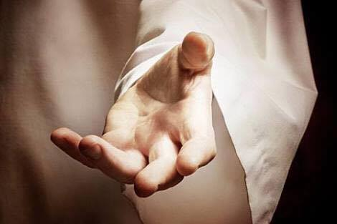
هي حياتنا في ايديك وحدك رسالة حب هنعشها لمجدك

Slide 4
أعمل بينا
وأعمل فينا
احنا شهود
لأسمك يا فادينا

Slide 5
هي حياتنا في ايديك وحدك رسالة حب هنعشها لمجدك

Slide 6
وهتبقي حياتنا فيك جديدة
دي دموع قلوبنا كنز خلاص
وآلام ليالينا هي أمجاد
عربون للسماء
كلنا أشواق
(2)

Slide 7
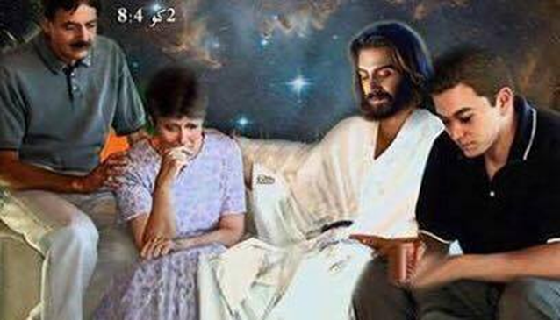
مكتئبين لكن مش يائسين مطروحين لكن مش هالكين

Slide 8
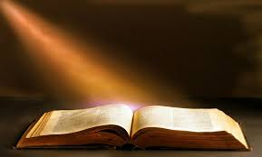
بأيد يسوع على
طول ماسكين
ده اللي وعدنا ده وعده أمين

Slide 9
مكتئبين لكن مش يائسين مطروحين لكن مش هالكين

Slide 10
بأيد يسوع على
طول ماسكين
ده اللي وعدنا ده وعده أمين

Slide 11
وهتبقي حياتنا فيك جديدة
دي دموع قلوبنا كنز خلاص
وآلام ليالينا هي أمجاد
عربون للسماء كلنا أشواق
(2)

Slide 12
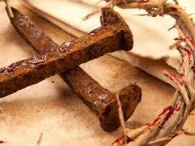
‏احنا عايشين
بدم فادينا
لا
سلطان
للموت علينا

Slide 13
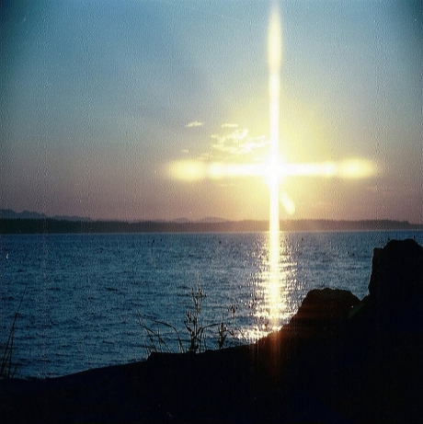
ومهما طال الليل حوالينا ‏
شمس الهنا هتدوم لينا

Slide 14
‏احنا عايشين
بدم فادينا
لا
سلطان
للموت علينا

Slide 15
ومهما طال الليل حوالينا
‏شمس الهنا هتدوم لينا

Slide 16
وهتبقي حياتنا فيك جديدة
دي دموع قلوبنا كنز خلاص
وآلام ليالينا هي أمجاد
عربون للسماء
كلنا أشواق
(2)

